Slide 1


ĐẠI HỌC SƯ PHẠM KĨ THUẬT TP.HCM
Khoa Công Nghệ Thông Tin
Báo Cáo Cuối Kì
Đề tài
TÌM HIỂU APACHE HIVE VÀ VIẾT ỨNG DỤNG DEMO
Môn học: Điện toán đám mây
GVHD: TS. Huỳnh Xuân Phụng
Nhóm thực hiện: Nhóm 60

Slide 2

Danh sách thành viên nhóm:
Bùi Đặng Quốc Chí 20110614
Phan Văn Đức Anh 20110609
Võ Hồng Khang 20110281

Slide 3


1. Tổng quan về Apache Hive.
2. Cài Hive trên AWS sử dụng EMR
3. Kết luận

Slide 4
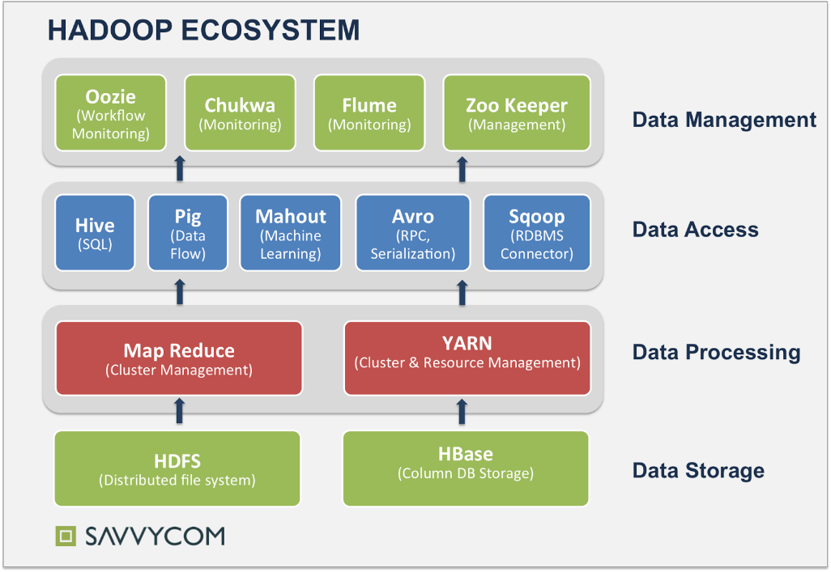
1. Tổng quan về Apache Hive
Giới thiệu chung về Apache Hive
Hive là một công cụ cơ sở hạ tầng kho dữ liệu để xử lý dữ liệu có cấu trúc trong Hadoop. Nó nằm trên đỉnh Hadoop để tóm tắt Dữ liệu lớn và giúp truy vấn và phân tích dễ dàng.

Slide 5
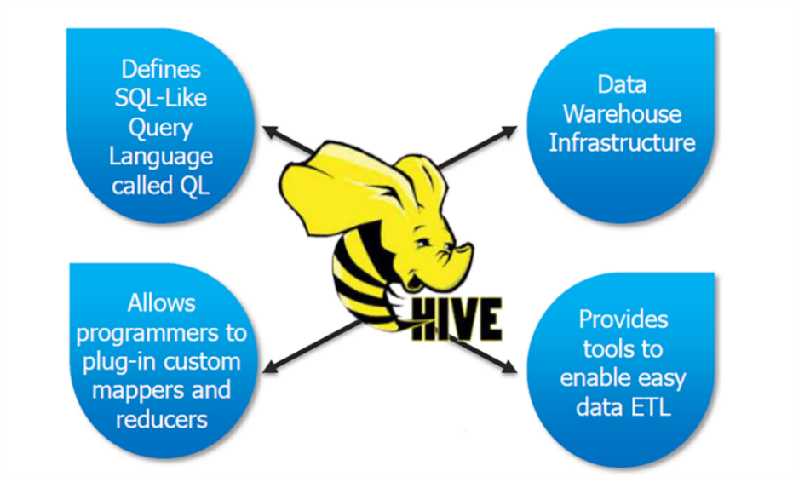
1. Tổng quan về Apache Hive
Đặc trưng của Hive
- Lưu trữ lược đồ trong cơ sở dữ liệu và xử lý dữ liệu vào HDFS.
- Được thiết kế cho OLAP.
- Cung cấp ngôn ngữ kiểu SQL để truy vấn được gọi là HiveQL hoặc HQL.
- Quen thuộc, nhanh chóng, có khả năng mở rộng.

Slide 6
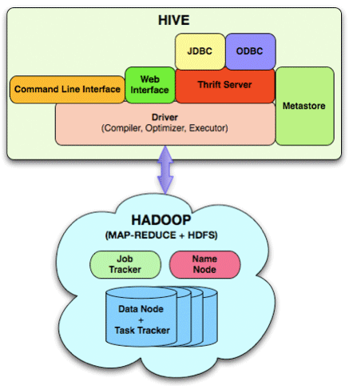
1. Tổng quan về Apache Hive
Hive ra đời để làm gì?
Kiến trúc Hive là gì ?
Hive là một dự án phần mềm cung cấp các truy vấn và phân tích dữ liệu
Hive UI: cung cấp giao diện cho phép người sử dụng tương tác với hệ thống Hive
Nó được truy vấn bằng các cú pháp ngôn ngữ truy vấn cấu trúc (SQL).
Hive Driver: thành phần nhận các truy vấn và chuyển các truy vấn này thành các MapReduce Jobs để tiến hành xử lý yêu cầu của người sử dụng
Nó được sử dụng cho các vụ lưu trữ dữ liệu như đóng gói dữ liệu, truy vấn đặc biệt và phân tích các tập dữ liệu khổng lồ
Hive Metastore: thành phần lưu trữ các metadata của Hive: table, partion, buckets bao gồm cả thông tin về các column trong mỗi table
Nó được thiết kế để nâng cao khả năng mở rộng, hiệu suất, khả năng chịu lỗi và kết hợp lỏng lẻo với các định dạng đầu vào của nó

Slide 7
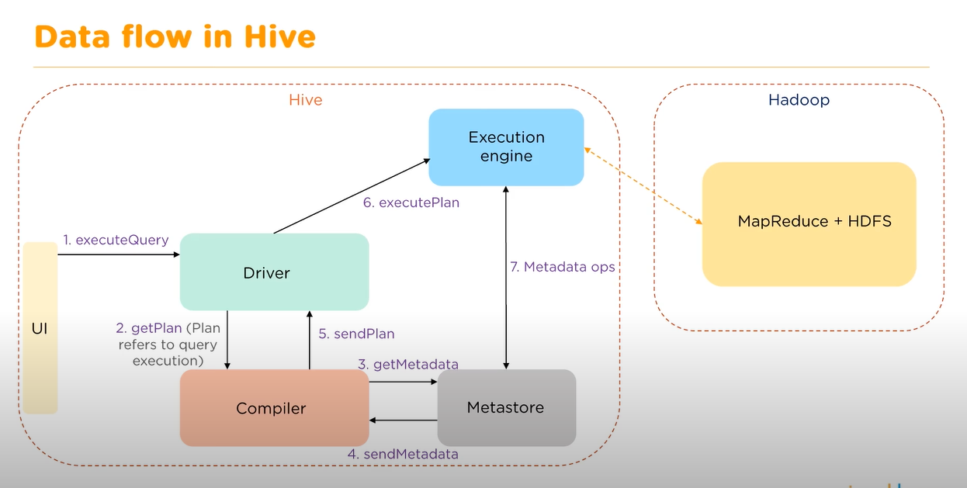
1. Tổng quan về Apache Hive
Mô hình hoạt động của Hive
1. Các truy vấn tới từ User Interface (CLI, Hive Web Interface, ThirftServer) được gửi tới thành phần Driver
2. Driver tạo ra mới 1 session cho truy vấn này và gửi query tới compiler để nhận lấy Execution Plan
3. Compilter nhận các metadata cần thiết từ Metastore. Các metadata này sẽ được sử dụng để kiểm tra các biểu thức bên trong query mà Compiler nhận được.
4. Plan được sinh ra bởi Compiler (thông tin về các job (map-reduce) cần thiết để thực thi query sẽ được gửi lại tới thành phần thực thi.
5. Execution engine nhận yêu cầu thực thi và lấy các metadata cần thiết và yêu cầu mapreduce thực thi công việc.
6. Khi output được sinh ra, nó sẽ được ghi dưới dạng 1 temporary file, temorary file này sẽ cung cấp các thông tin cần thiết cho các stages khác của plan. Nội dung của các temporary file này được execution đọc trực tiếp từ HDFS như là 1 phần của các lời gọi từ Driver.
7. Công cụ thực thi giao tiếp hai chiều với metastore để thực hiện các hoạt động như tạo, xóa bảng. Metastore lưu trữ thông tin về bảng, cột.

Slide 8
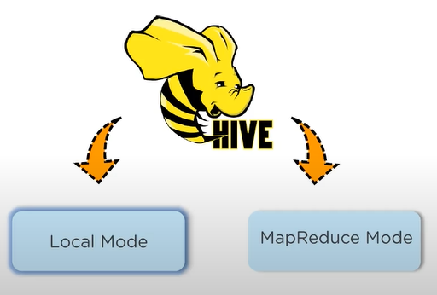
1. Tổng quan về Apache Hive
Các chế độ hoạt động trong Hive
Local Mode:
- Được sử dụng khi hadoop có một nút dữ liệu và dữ liệu nhỏ.
- Việc xử lý sẽ rất nhanh trên các bộ dữ liệu nhỏ hơn có trong máy cục bộ.
MapReduce Mode:
- Được sử dụng khi hadoop có nhiều nút dữ liệu và dữ liệu được trải trên các ghi chú dữ liệu khác nhau.
- Xử lý bộ dữ liệu lớn có thể hiệu quả hơn khi sử dụng chế độ này.

Slide 9
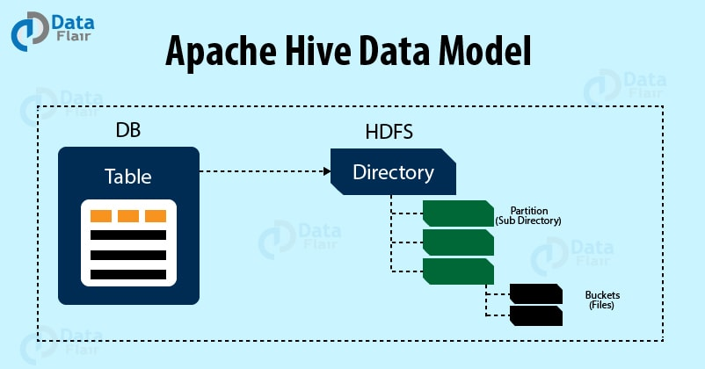
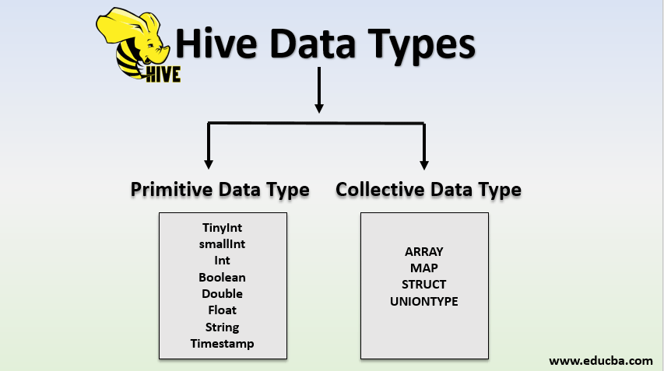
1. Tổng quan về Apache Hive
Tổ chức dữ liệu và kiểu dữ liệu trong Hive
Hạn chế:
Dữ liệu được tổ chức thành 3 định dạng trong HIVE.
- Tables
- Partitions
- Buckets
- Hive có một vài hạn chế như không cho insert dữ liệu vào bảng. Các câu lệnh quen thuộc trong SQL như INSERT INTO, DELETE hay UPDATE đều được lược bỏ trong Hive.
- Hive không hỗ trợ chèn vô bảng hay partition mà ta chỉ có thể overwrite lại toàn bộ dữ liệu INSERT OVERWRITE TABLE TEST
Các kiểu dữ liệu gốc sau:
- Integers
- Boolean type
- Floating
- Structs
- Maps
- Arrays

Slide 10
1. Tổng quan về Apache Hive
Tìm hiểu về HiveSQL
Hive định nghĩa ra một ngôn ngữ truy vấn đơn giản có cú pháp gần giống với SQL (SQL-like query language) được gọi là HiveQL, nó cho phép người sử dụng đã quen thuộc với các truy vấn SQL thực hiện việc truy vấn dữ liệu.
- Mệnh đề GROUP BY được sử dụng để nhóm tất cả các bản ghi.
Cú pháp truy vấn:
SELECT product_name, quantity, price, rate
FROM products;
WHERE product_id=1;
- Câu lệnh SELECT được sử dụng để lấy dữ liệu từ một bảng.
- Mệnh đề WHERE hoạt động tương tự như một điều kiện.
- Mệnh đề ORDER BY được sử dụng để sắp xếp kết quả được đặt theo thứ tự tăng dần hoặc giảm dần.

Slide 11
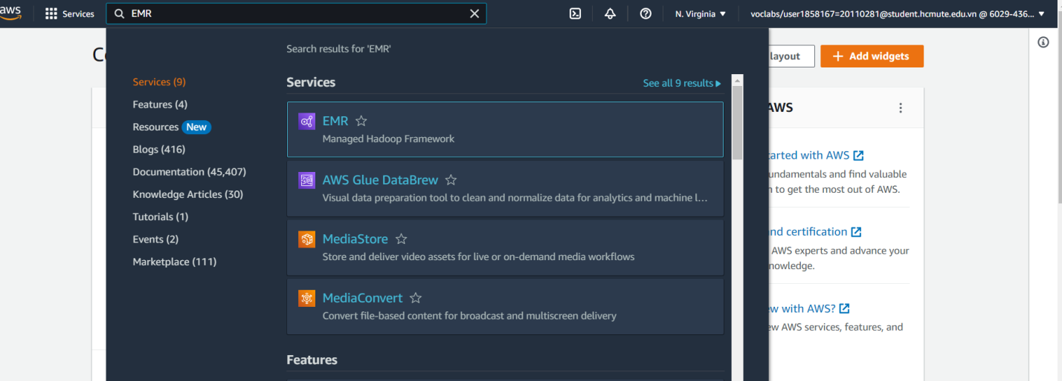
2. Cài Hive trên AWS sử dụng EMR
Tìm kiếm service có tên là EMR

Slide 12
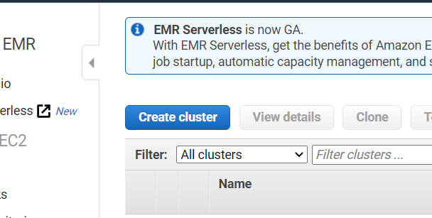
2. Cài Hive trên AWS sử dụng EMR
Sau đó chọn Create Cluster

Slide 13
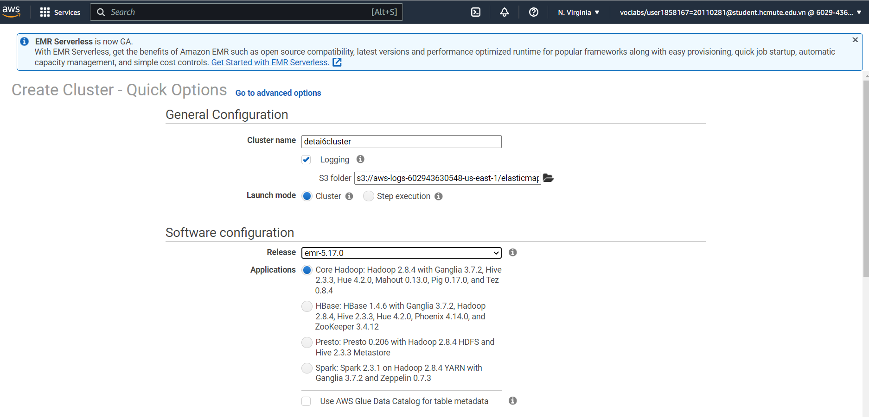
2. Cài Hive trên AWS sử dụng EMR
- General Configuration
Cluster name là tên của cluster: detai6cluster
S3 folder tức là folder cluster
- Software configuration
Release thì chọn phiên bản mà ta muốn sử dụng, ở đây nhóm em chọn emr-5.17.0

Slide 14
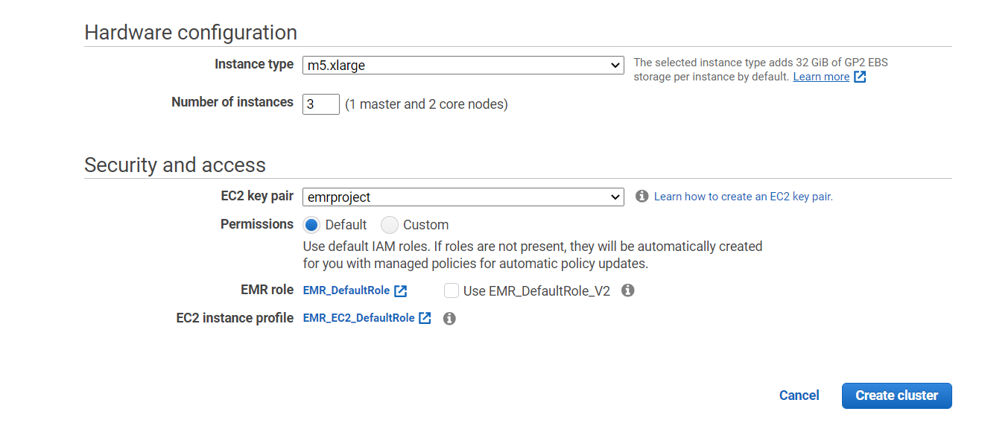
2. Cài Hive trên AWS sử dụng EMR
- Hardware Configuration
Instance type thì nhóm em chọn m5.xlagre và chọn 3 instance trong đó có 1 master và core nodes
- Security and Access
Chọn key pair là cái file emrproject.pem đã tạo từ trước.
Rồi sau đó nhất Create cluster

Slide 15
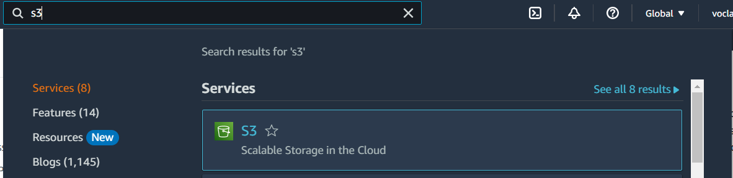

2. Cài Hive trên AWS sử dụng EMR
Sau đó tìm kiếm service có tên là S3
Chọn Create bucket

Slide 16
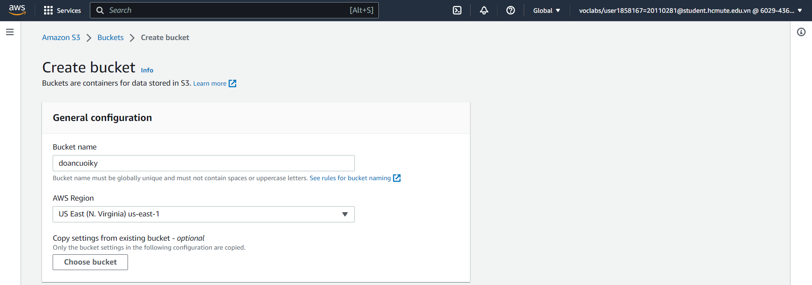
2. Cài Hive trên AWS sử dụng EMR
Tạo 1 bucket có tên: doancuoiky

Slide 17
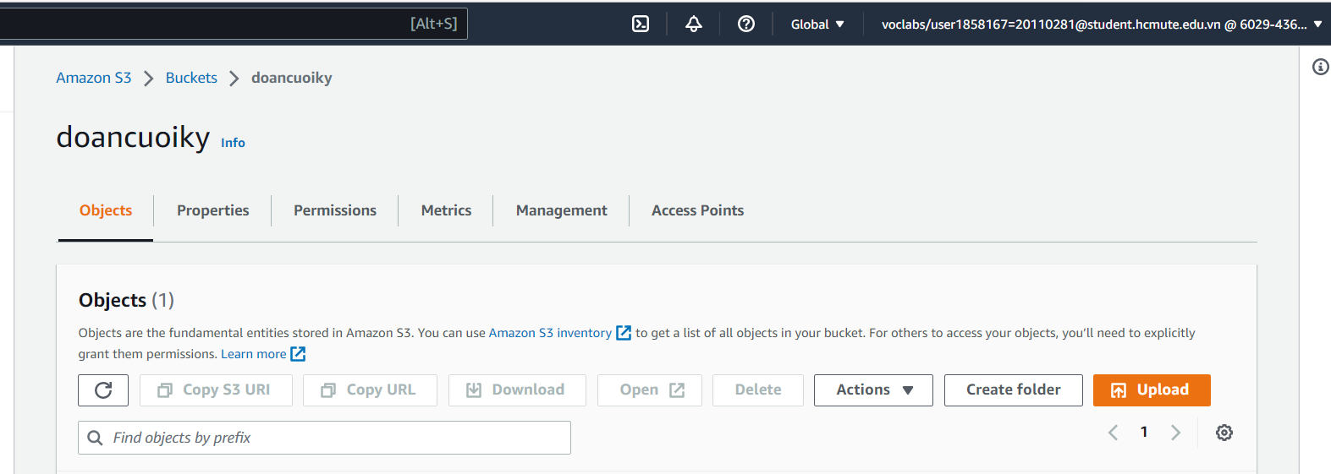
2. Cài Hive trên AWS sử dụng EMR
Tạo 1 bucket có tên: doancuoiky

Slide 18
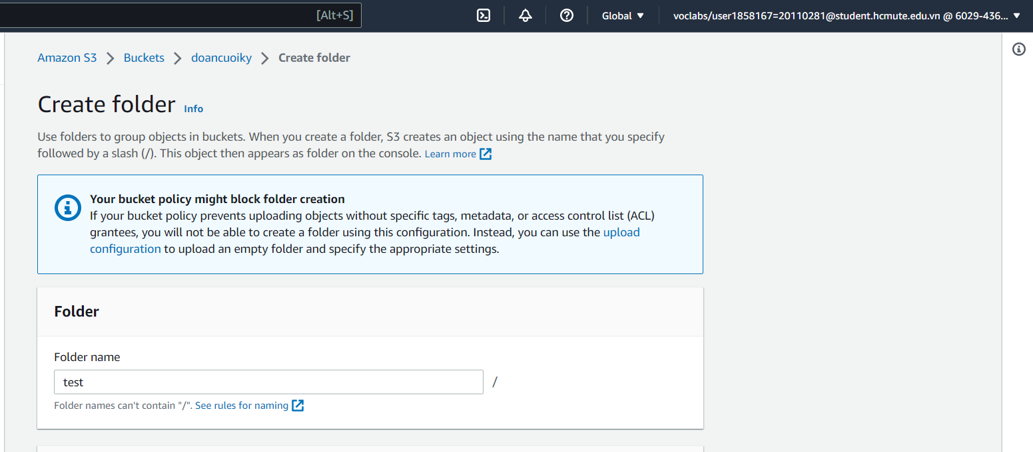
2. Cài Hive trên AWS sử dụng EMR
Trong bucket doancuoiky tạo 1 folder có tên: test

Slide 19
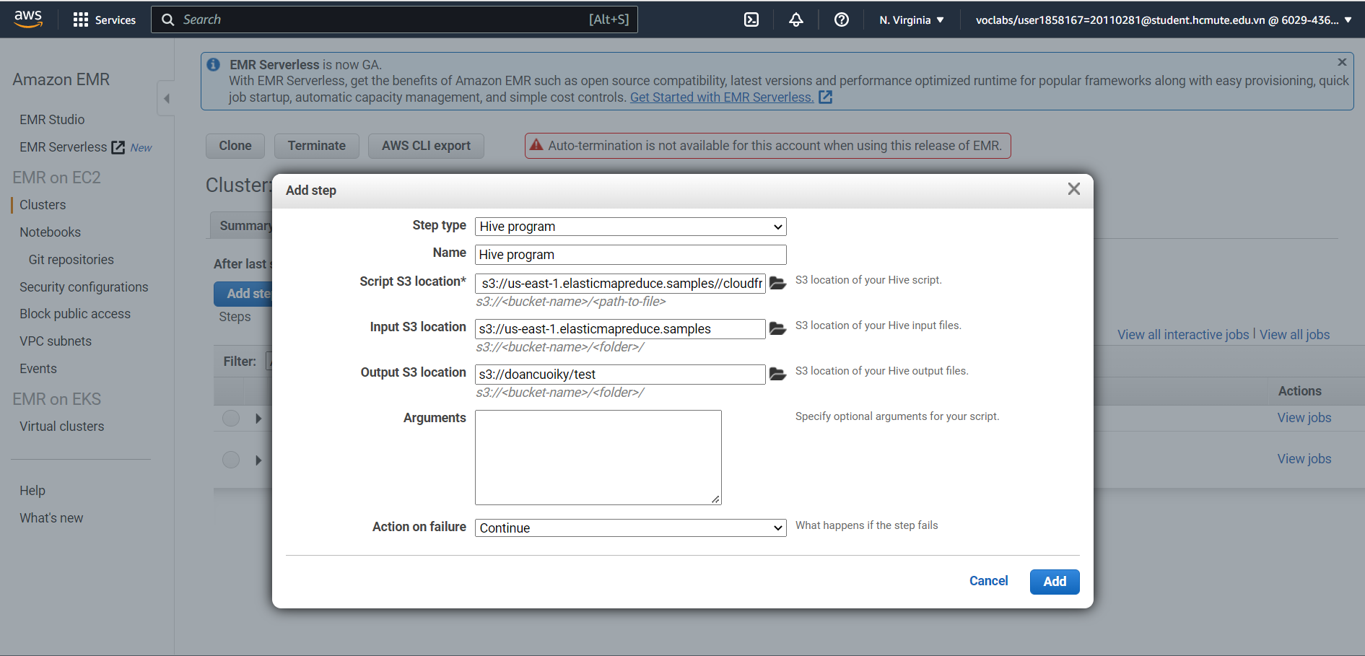
2. Cài Hive trên AWS sử dụng EMR
- Sau khi tạo xong cluster ở bước tiếp theo chọn Add step
s3://us-east-1.elasticmapreduce.samples/cloudfront/code/Hive_CloudFront.q
s3://us-east-1.elasticmapreduce.samples
s3://doancuoiky/test

Slide 20
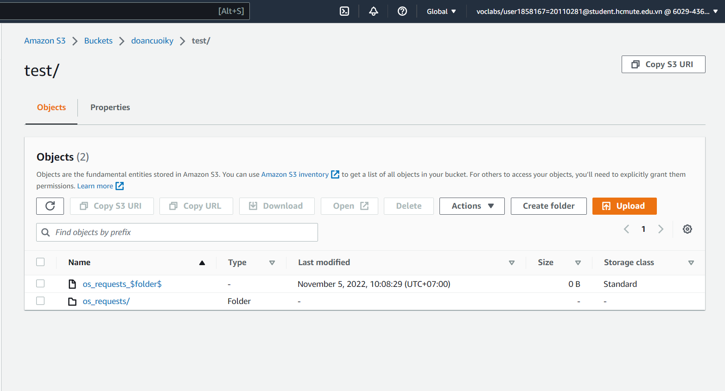
2. Cài Hive trên AWS sử dụng EMR
- Sau khi tạo xong step ta phải chờ vài phút để nó hoàn thành, sau đó ta vào trong thư mục test/ trong bucket doancuoiky/ sẽ thư mục os_request/

Slide 21
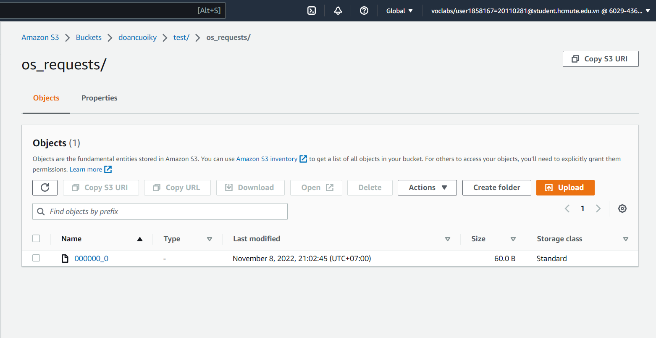
2. Cài Hive trên AWS sử dụng EMR
- Nếu ra được như hình thì chứng tỏ là step đã chạy thành công

Slide 22
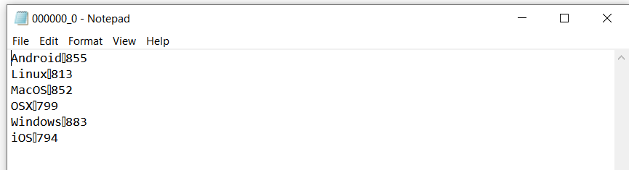
2. Cài Hive trên AWS sử dụng EMR
- Nếu ra được như hình thì chứng tỏ là step đã chạy thành công

Slide 23
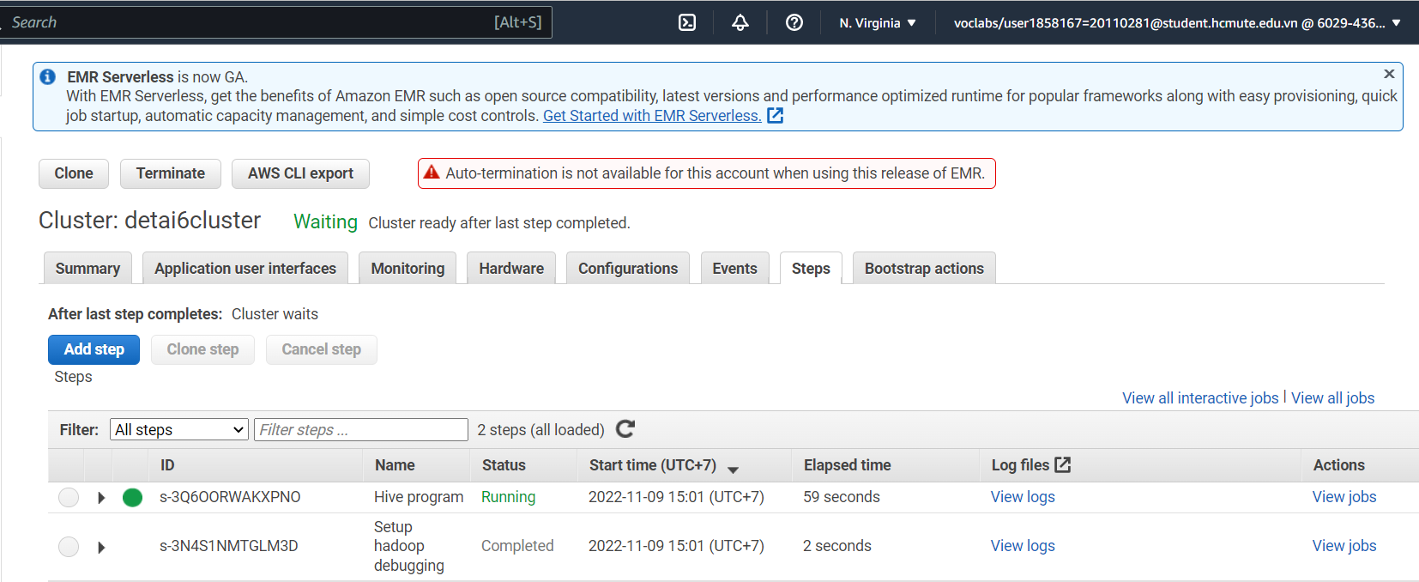
2. Cài Hive trên AWS sử dụng EMR
Sau khi tiến trình chuyển sang Completed thì ta chuyển sang tab Summary để lấy chuỗi kết nối

Slide 24
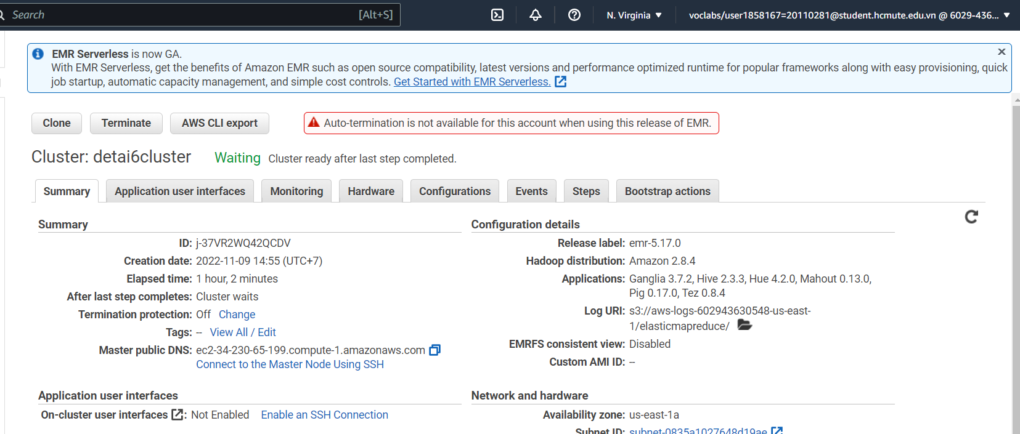
2. Cài Hive trên AWS sử dụng EMR
Sau khi tiến trình chuyển sang Completed thì ta chuyển sang tab Summary để lấy chuỗi kết nối

Slide 25
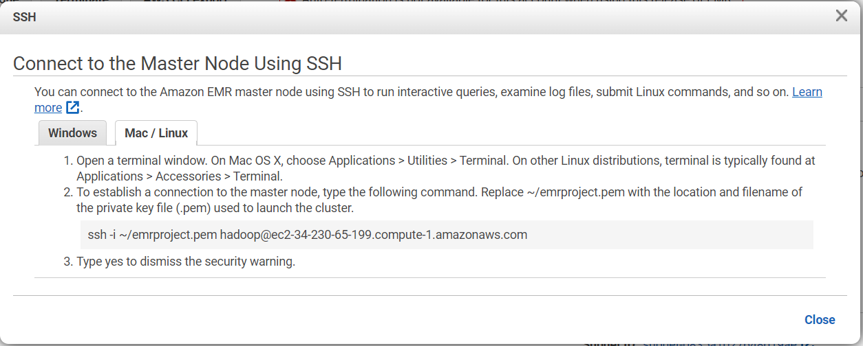
2. Cài Hive trên AWS sử dụng EMR
Sau khi tiến trình chuyển sang Completed thì ta chuyển sang tab Summary để lấy chuỗi kết nối

Slide 26

2. Cài Hive trên AWS sử dụng EMR
Giờ ta sẽ chạy kết nối tới Node Master sử dụng SSH
Trước đó ta vào EC2

Slide 27
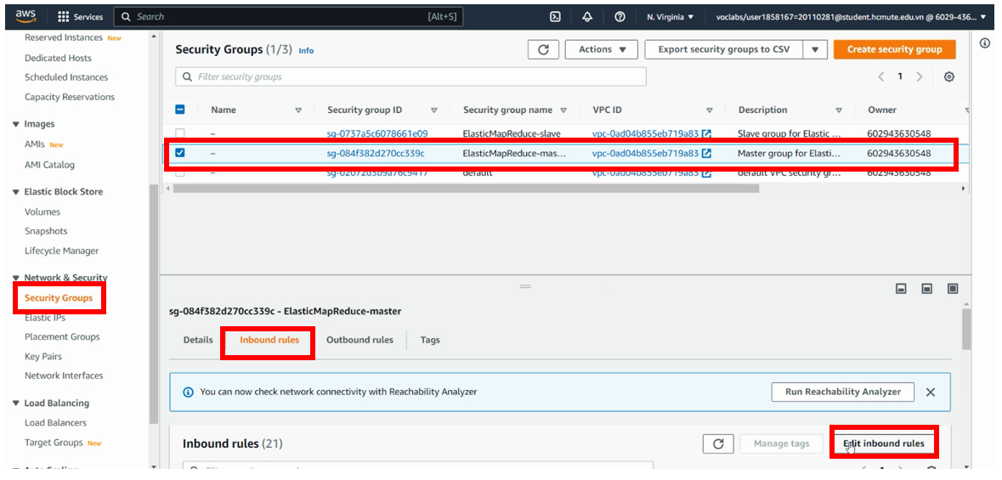
2. Cài Hive trên AWS sử dụng EMR
Chọn security group => Inbound rules => Edit inbound rules

Slide 28
2. Cài Hive trên AWS sử dụng EMR
Thêm 1 inbound rule SSH với port là 22 ở chế độ public
ssh -i emrproject.pem hadoop@ec2-34-230-65-199.compute-1.amazonaws.com
#note: mỗi lần tạo lại cluster thì câu lệnh trên sẽ khác ip.
#note: nhớ bỏ ~/ trong câu lệnh từ trang aws

Slide 29
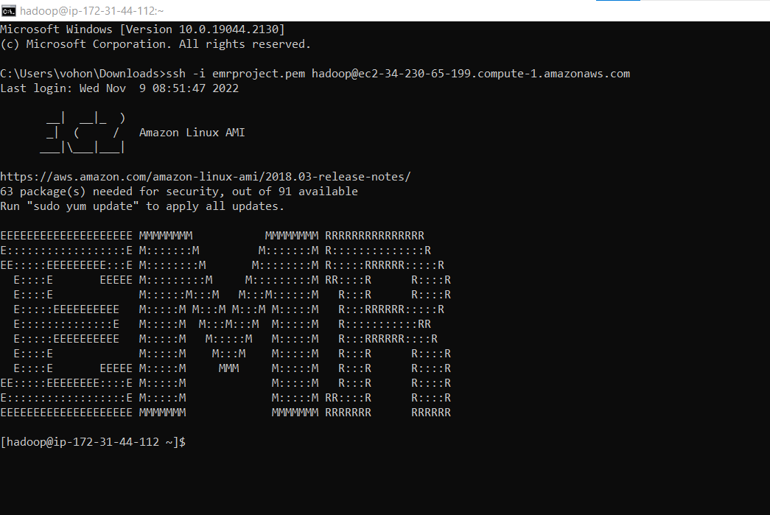
2. Cài Hive trên AWS sử dụng EMR

Slide 30
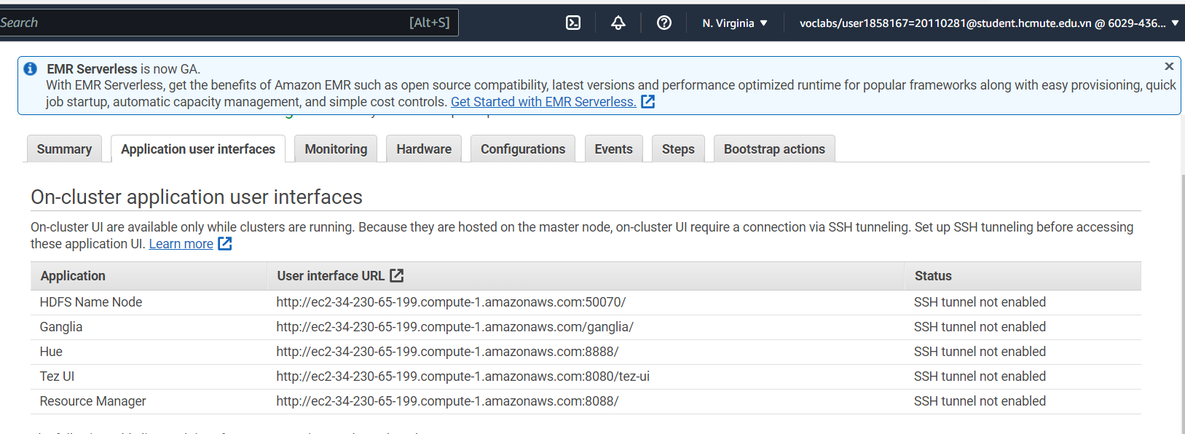
2. Cài Hive trên AWS sử dụng EMR
- Để chạy trên server ta cần mở các port tương ứng với từng application

Slide 31
2. Cài Hive trên AWS sử dụng EMR
Giờ ta mở HUE theo đường dẫn từ trang Application user interfaces, nhờ là trong phần đặt port 8888 trong inbound rules trước

Slide 32
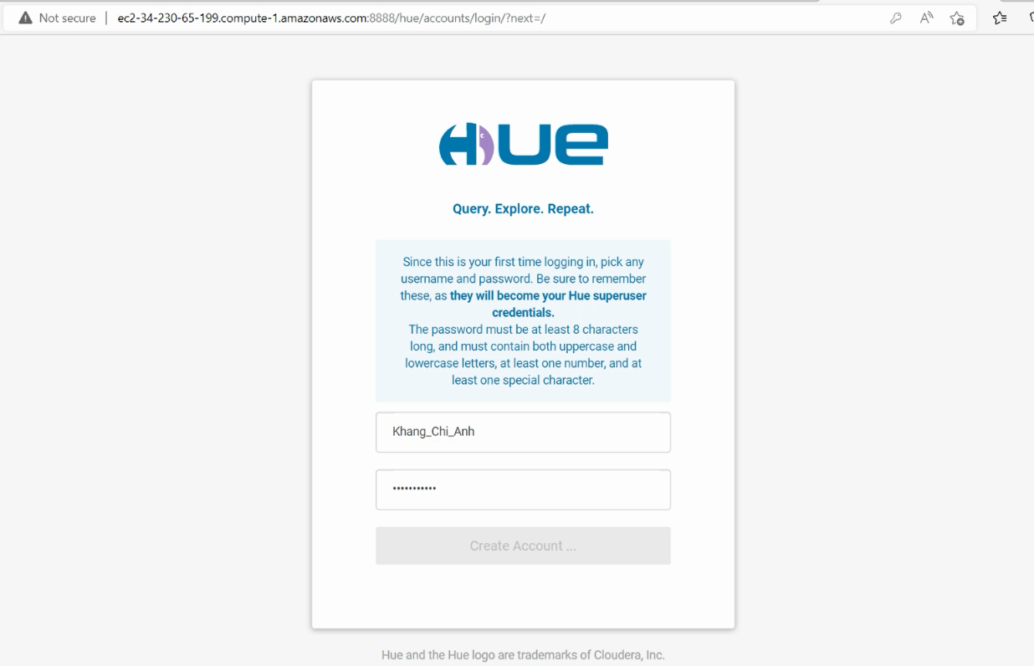
2. Cài Hive trên AWS sử dụng EMR
Sau khi vào được Hue thì nó sẽ ra giống như hình

Slide 33
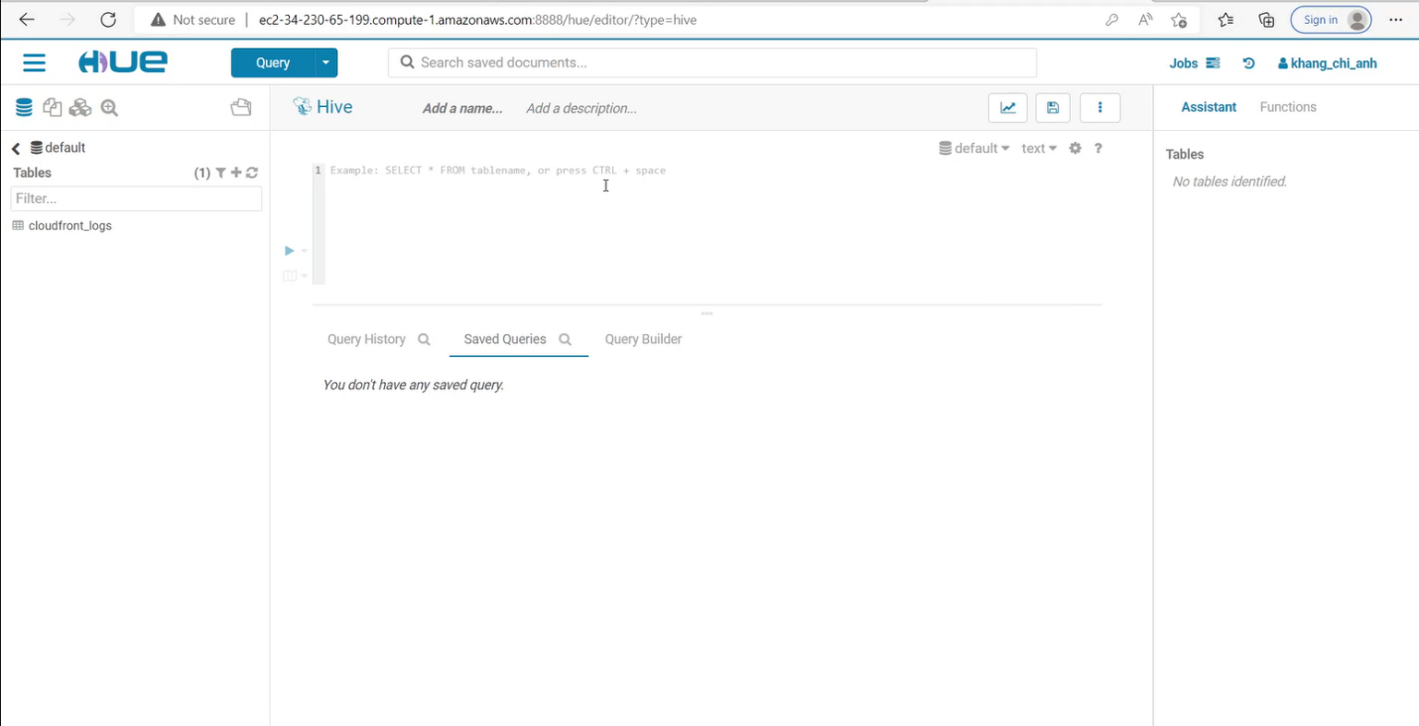
2. Cài Hive trên AWS sử dụng EMR
Sau khi vào được Hue thì nó sẽ ra giống như hình

Slide 34
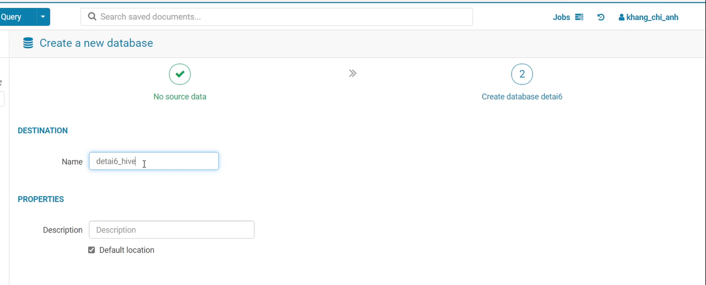
2. Cài Hive trên AWS sử dụng EMR
- Tiếp đến ta tạo database có detai6_hive

Slide 35
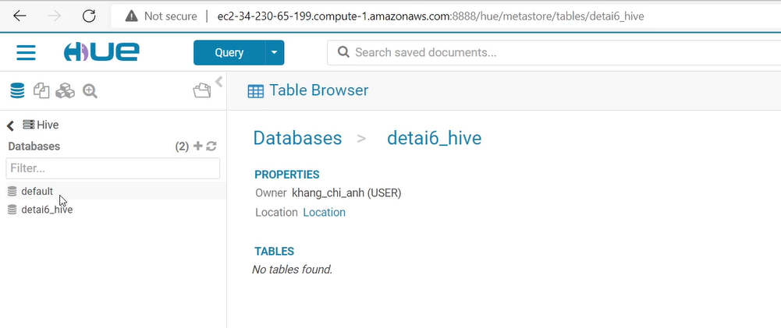
2. Cài Hive trên AWS sử dụng EMR
- Tiếp đến ta tạo database có detai6_hive

Slide 36
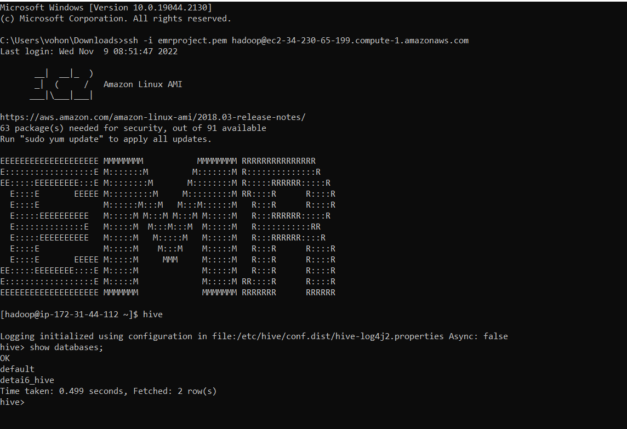
2. Cài Hive trên AWS sử dụng EMR
Kiểm tra dưới command line

Slide 37
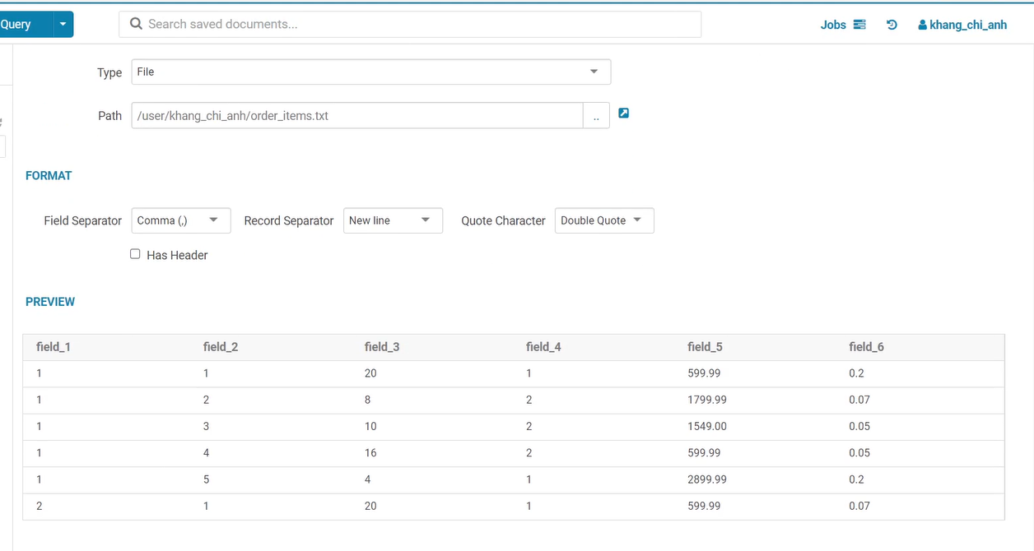
2. Cài Hive trên AWS sử dụng EMR
Tạo 1 table và import dữ liệu vào table bằng file txt

Slide 38

2. Cài Hive trên AWS sử dụng EMR
Sau khi chọn file txt sẽ ra giao diện như hình để ta có thể nhìn tổng quát file, tiếp đên ta sẽ chỉnh lại tên các thuộc tính do file mà ta upload là chỉ có data nhưng ko có định dạng thuộc tính nên nó sẽ mặc định là field_1, field_2, …

Slide 39
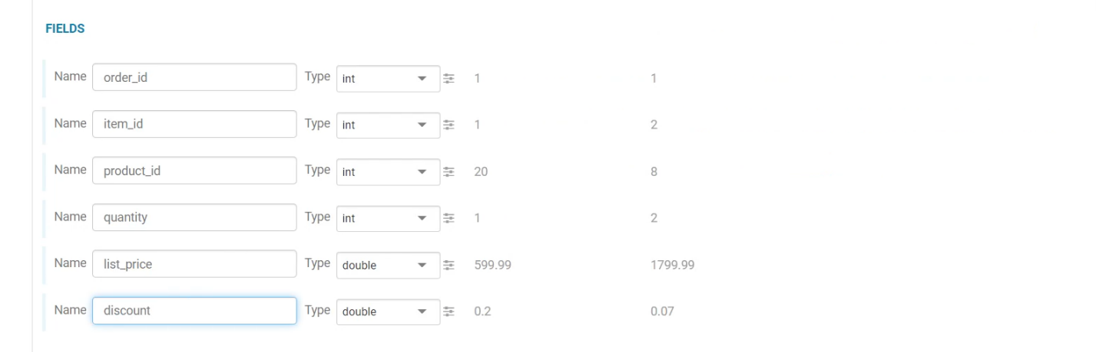
2. Cài Hive trên AWS sử dụng EMR
Sau khi chọn file txt sẽ ra giao diện như hình để ta có thể nhìn tổng quát file, tiếp đên ta sẽ chỉnh lại tên các thuộc tính do file mà ta upload là chỉ có data nhưng ko có định dạng thuộc tính nên nó sẽ mặc định là field_1, field_2, …

Slide 40
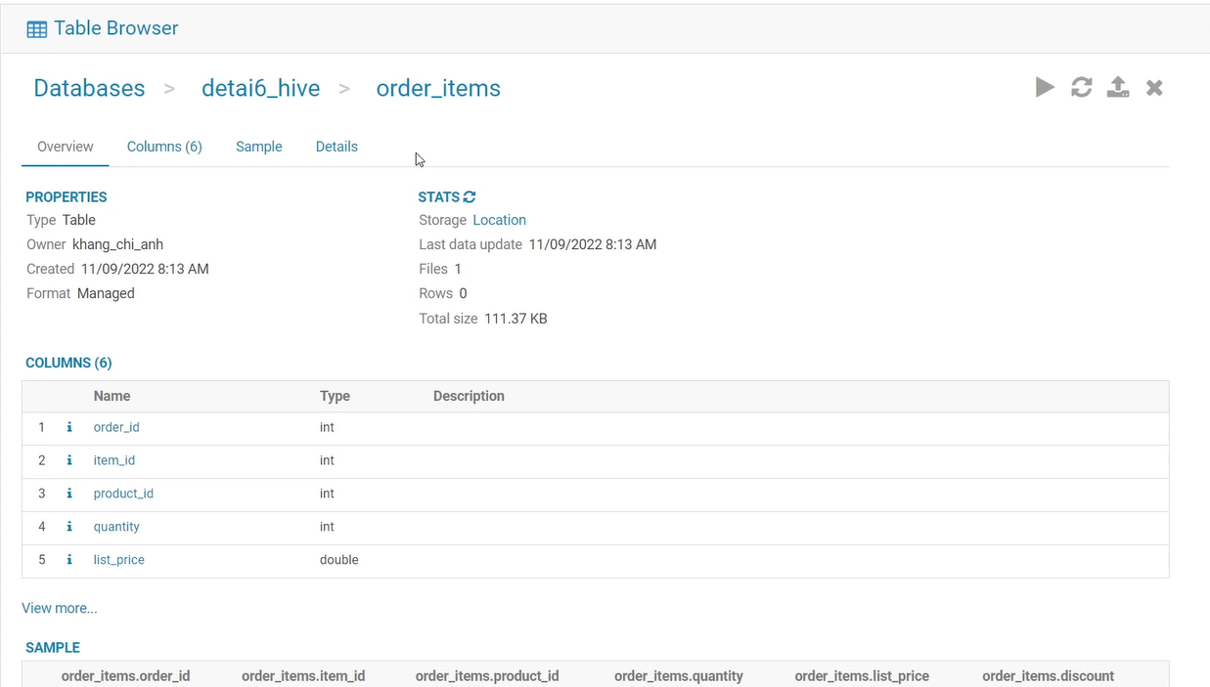
2. Cài Hive trên AWS sử dụng EMR
Sau khi chọn file txt sẽ ra giao diện như hình để ta có thể nhìn tổng quát file, tiếp đên ta sẽ chỉnh lại tên các thuộc tính do file mà ta upload là chỉ có data nhưng ko có định dạng thuộc tính nên nó sẽ mặc định là field_1, field_2, …

Slide 41
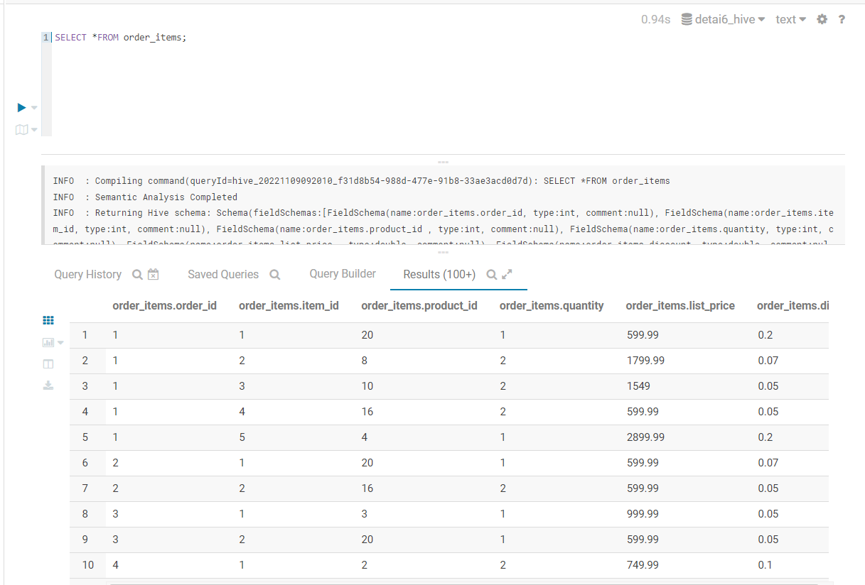
2. Cài Hive trên AWS sử dụng EMR
Tiếp theo ta truy xuất dữ liệu từ bảng vừa tạo

Slide 42
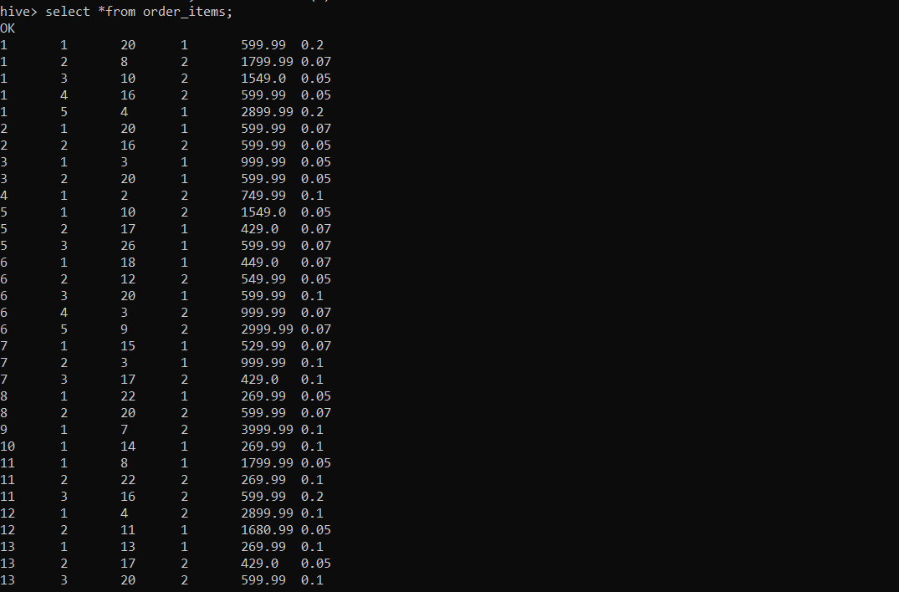
2. Cài Hive trên AWS sử dụng EMR
Kiểm tra dưới command line

Slide 43
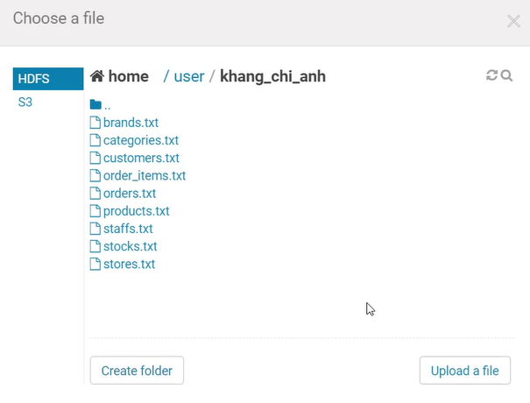
2. Cài Hive trên AWS sử dụng EMR
Tương tự như tạo bảng order_items, ta tạo thêm các bảng categories, customers, brands, orders, products, staffs, stocks, stores

Slide 44
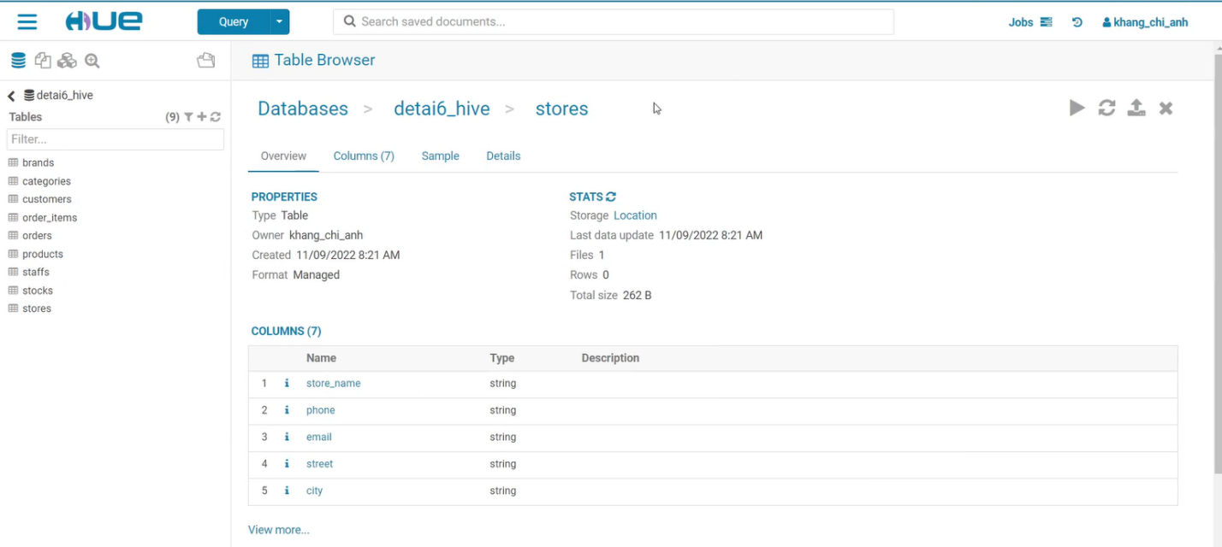
2. Cài Hive trên AWS sử dụng EMR
Sau khi tạo thành công các bảng

Slide 45

2. Cài Hive trên AWS sử dụng EMR
Kiểm tra dưới commandl line

Slide 46
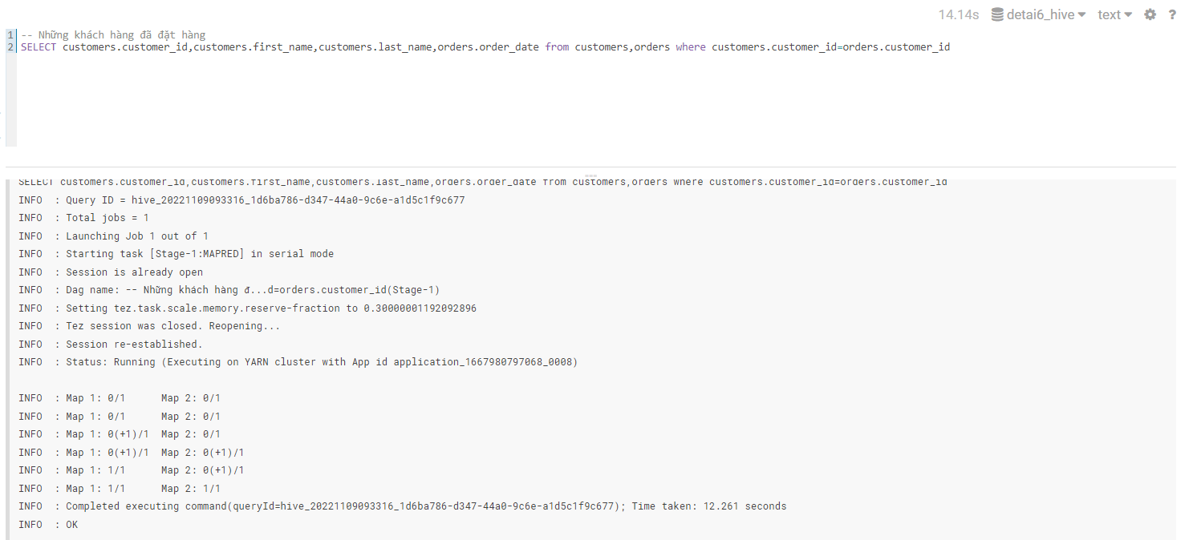
2. Cài Hive trên AWS sử dụng EMR
Sau khi tạo xong các bảng ta thực hiện truy các truy vấn đơn giản
+ Những khác hàng đã đặt hàng
Truy vấn HQL:
SELECT customers.customer_id, customers.first_name, customers. last_name, orders.order_date from customers, orders
WHERE customers.customer_id = orders.customer_id

Slide 47
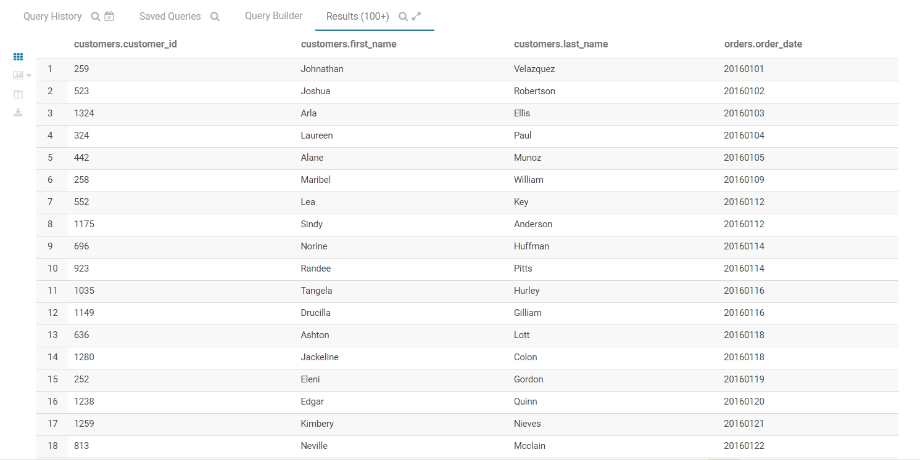
2. Cài Hive trên AWS sử dụng EMR
Sau khi tiến trình chuyển sang Completed thì ta chuyển sang tab Summary để lấy chuỗi kết nối
Cột đầu tiên là mã khách hàng, cột thứ hai là tên đầu tiên của khách hàng, cột thứ 3 là tên cuối cùng của khách hàng, cột thứ 4 là ngày đặt hàng của khách hàng

Slide 48
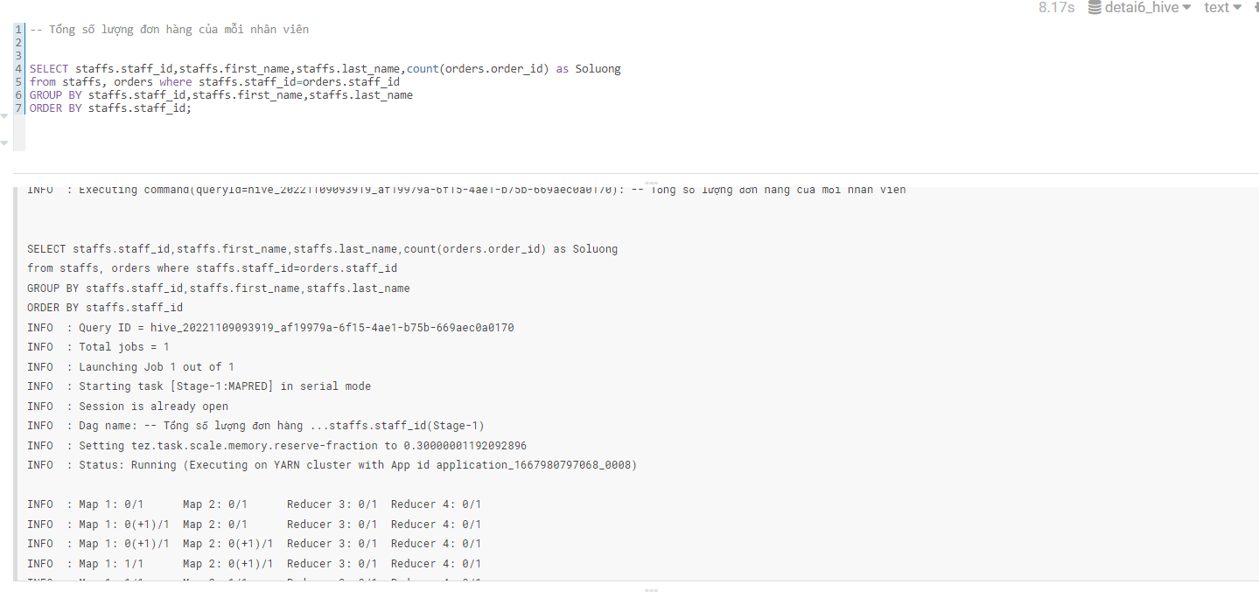
2. Cài Hive trên AWS sử dụng EMR
+ Tổng số lượng đơn hàng của mỗi nhân viên đã bán
Truy vấn HQL:
SELECT staffs.staff_id, staffs.first_name, staffs.last_name, count(orders.order_id) as Soluong
FROM staffs, orders where staffs.staff_id = orders.staff_id
GROUP BY staffs.staff_id, staffs.first_name, staffs.last_name
ORDER BY staffs.staff_id;

Slide 49
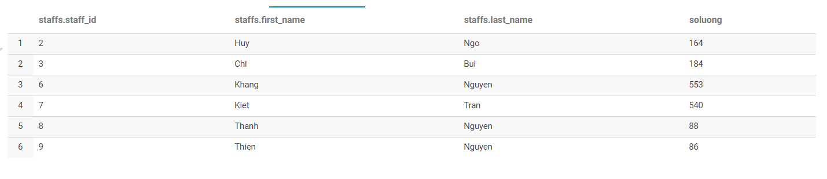
2. Cài Hive trên AWS sử dụng EMR
Kết quả:
Cột đầu tiên là mã nhân viên, cột thứ hai là tên đầu tiên của nhân viên, cột thứ 3 là tên cuối cùng của nhân viên, cột thứ 4 là số lượng đơn hàng mà nhân viên đã bán.
Nhìn vào kết quả truy vấn, ta có thể biêt được nhân viên nào bán được nhiều hàng nhất, từ đó có thể khen thưởng để khích lệ nhân viên.

Slide 50
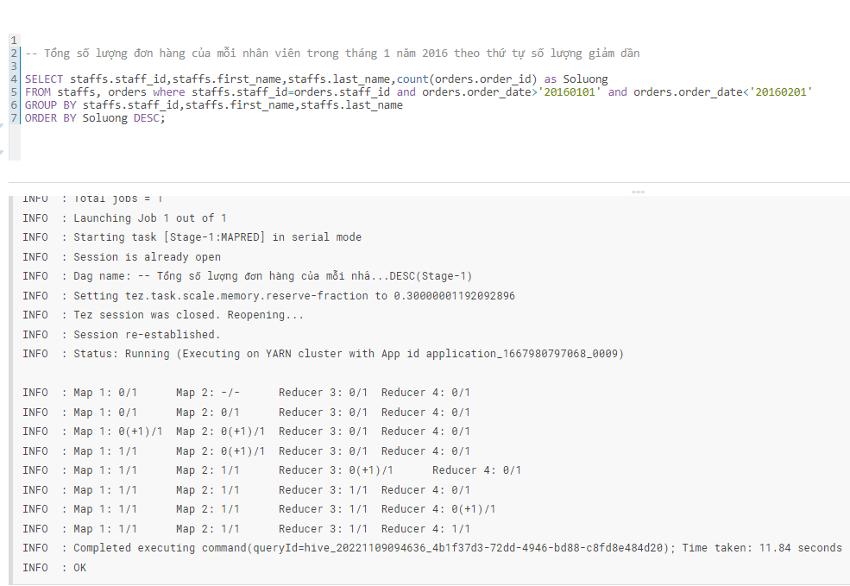
2. Cài Hive trên AWS sử dụng EMR
Tổng số lượng đơn hàng của mỗi nhân viên trong tháng 1 năm 2016 theo thứ tự số lượng giảm dần
Truy vấn HQL:
SELECT staffs.staff_id, staffs.first_name, staffs.last_name, count(orders.order_id) as Soluong
FROM staffs, orders where staffs.staff_id = orders.staff_id and orders.order_date>'20160101' and orders.order_date<'20160201'
GROUP BY staffs.staff_id,staffs.first_name,staffs.last_name
ORDER BY Soluong DESC;

Slide 51
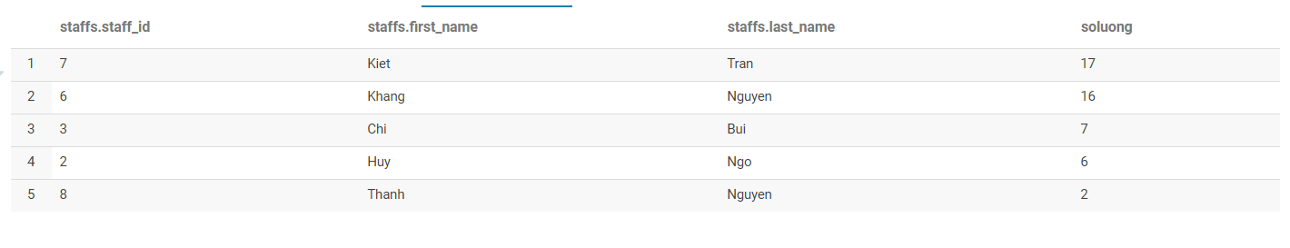
2. Cài Hive trên AWS sử dụng EMR
Kết quả:
Cột đầu tiên là mã nhân viên, cột thứ hai là tên đầu tiên của nhân viên, cột thứ 3 là tên cuối cùng của nhân viên, cột thứ 4 là số lượng đơn hàng mà nhân viên đã bán.

Slide 52
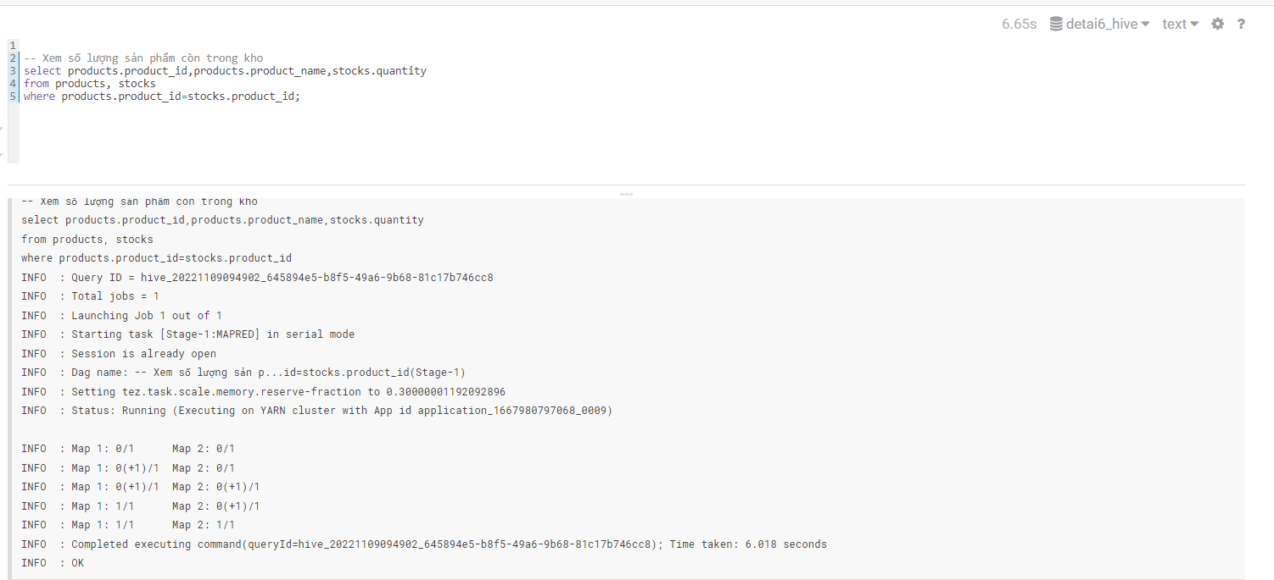
2. Cài Hive trên AWS sử dụng EMR
Xem số lượng sản phẩm còn trong kho
Truy vấn HQL:
select products.product_id,products.product_name,stocks.quantity
from products, stocks
where products.product_id=stocks.product_id;

Slide 53
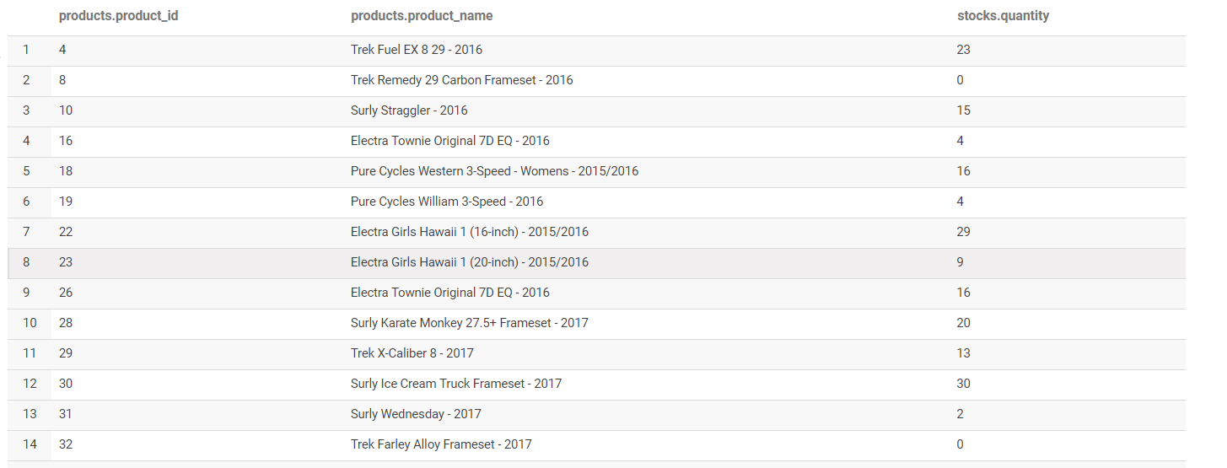
2. Cài Hive trên AWS sử dụng EMR
Kết quả:
Cột thứ nhất là mã sản phẩm, cột thứ 2 là tên sản phẩm, cột thứ 3 là số lượng sản phẩm còn trong kho.
Nhìn vào kết quả truy vấn, ta có thể biêt được sản phẩm nào còn nhiều và sản phẩm nào còn ít, từ đó có thể điều chỉnh số lượng hàng nhập vào kho.

Slide 54
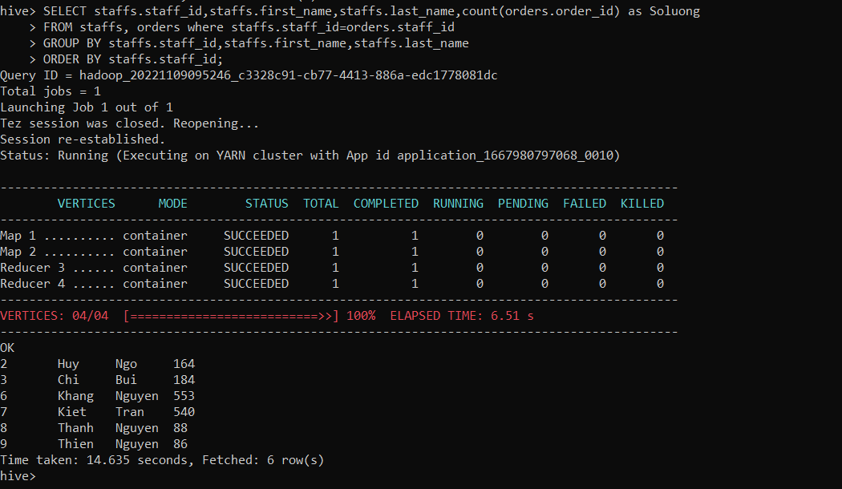
2. Cài Hive trên AWS sử dụng EMR
Kiểm tra với command line
Tổng số lượng đơn hàng của mỗi nhân viên đã bán

Slide 55
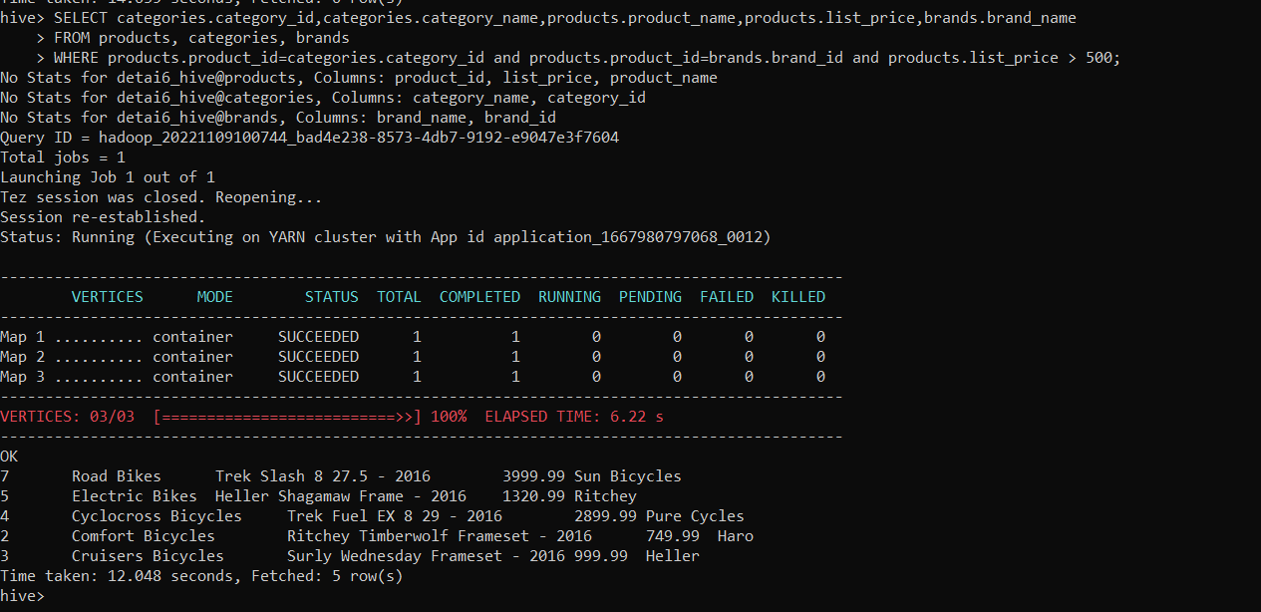
2. Cài Hive trên AWS sử dụng EMR
Kiểm tra với command line
Xem thông tin chi tiết của những sản phẩm có giá lớn hơn 500$

Slide 56
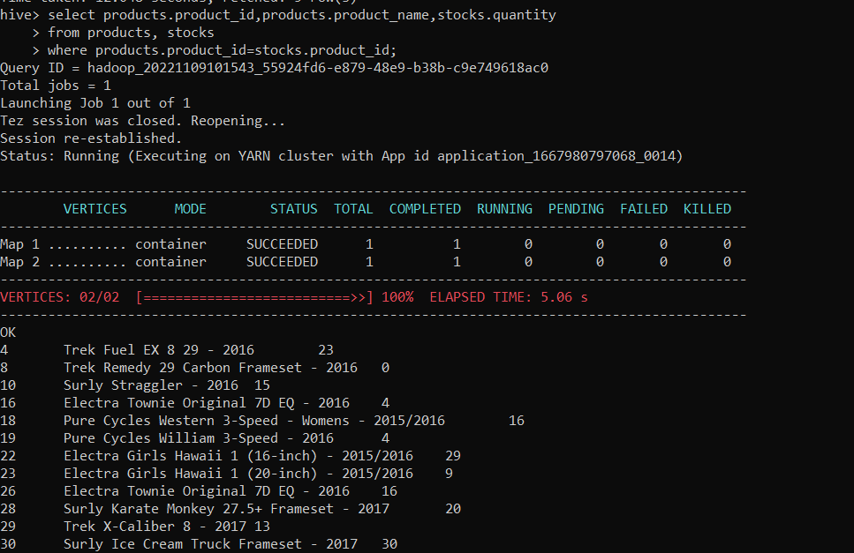
2. Cài Hive trên AWS sử dụng EMR
Kiểm tra với command line
Xem số lượng sản phẩm còn trong kho

Slide 57
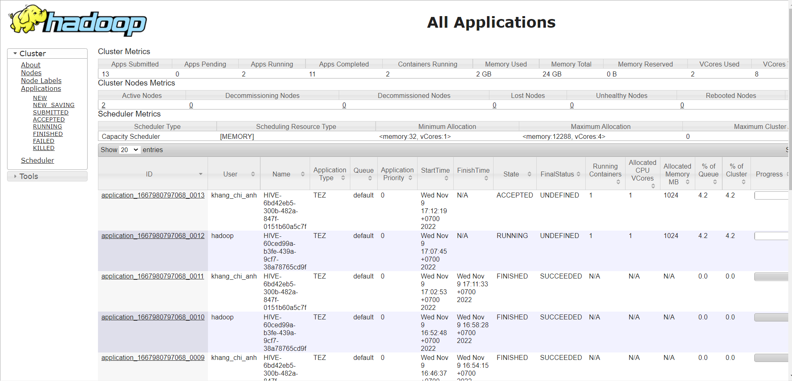
2. Cài Hive trên AWS sử dụng EMR
Hình dưới đây cho ta thấy các câu truy vấn đang thực hiện và đã kết thúc

Slide 58
3. KẾT LUẬN
1. Kết quả đạt được
Kiến thức tìm hiểu được
Chương trình đã làm được
- Quản lý các database, quản lý các bảng trong database.
- Thực hiện các câu lệnh truy vấn và tiến hành phân tích từ các câu lệnh truy vấn đó.
- Truy vấn Hive trên HUE sử dụng dịch vụ EMR của AWS
- Nắm bắt được các kiến thức cũng như những vấn đề liên quan trọng về Apache Hive, truy vấn với HQL và áp dụng kiến thức để thiết kế và xây dựng một Data warehouse. Biết được cách Hive hoạt đông trên Hadoop, luồng dữ liệu của Hive, đặc trưng, kiến trúc, cách tổ chức dữ liệu trong Hive.
- Nắm bắt được quy trình xử lý Big Data, thiết kế và xây dựng các bảng fact, các dimension, thực hiện tích hợp dữ liệu bằng ETL, HQL để tạo truy vấn phân tích dữ liệu từ những câu truy vấn.

Slide 59
3. KẾT LUẬN
1. Kết quả đạt được
Kiến thức tìm hiểu được
Chương trình đã làm được
- Quản lý các database, quản lý các bảng trong database.
- Thực hiện các câu lệnh truy vấn và tiến hành phân tích từ các câu lệnh truy vấn đó.
- Truy vấn Hive trên HUE sử dụng dịch vụ EMR của AWS
- Nắm bắt được các kiến thức cũng như những vấn đề liên quan trọng về Apache Hive, truy vấn với HQL và áp dụng kiến thức để thiết kế và xây dựng một Data warehouse. Biết được cách Hive hoạt đông trên Hadoop, luồng dữ liệu của Hive, đặc trưng, kiến trúc, cách tổ chức dữ liệu trong Hive.
- Nắm bắt được quy trình xử lý Big Data, thiết kế và xây dựng các bảng fact, các dimension, thực hiện tích hợp dữ liệu bằng ETL, HQL để tạo truy vấn phân tích dữ liệu từ những câu truy vấn.

Slide 60
3. KẾT LUẬN
2. Ưu điểm
3. Nhược điểm
- Hoạt động của Hive diễn ra một cách trơn tru và chính xác, không xảy ra tình trạng lỗi trong hệ thống.
- Lưu trữ được lượng dữ liệu lớn.
- Xử lý thông tin, truy vấn dữ liệu chính xác và nhanh chóng.
- Chưa cấu hình được Hive Web Interface (HWI) do phiên bản nhóm cài đặt hiện tại quá cao, không hỗ trợ HWI.
- Để có thể sử dụng được HWI, cần phải sử dụng phiên bản Hive 2.2.0 trở xuống. Nhưng các phiên bản Hive 2.2.x không hỗ trợ Derby và Ant nên phải cài thêm. Trong quá trình cài đặt HWI, do bị giới hạn về mặt thời gian và con người nên nhóm vẫn chưa cài đặt được.
- Dịch vụ EMR bị terminated cụm Hadoop nên làm lại nhiều lần gặp nhiều khó khăn

Slide 61
3. KẾT LUẬN
4. Hướng phát triển
- Tiếp tục hoàn thiện các chức năng còn thiếu.
- Xây dựng và quản lý data warehouse lớn hơn.
- Tìm hiểu và cài đặt giao diện HWI ở các phiên bản cũ hơn hoặc liên kết với các giao diện hỗ trợ ngôn ngữ khác.
- Thực hiện thêm nhiều các câu truy vấn.
- Đánh giá chi phí sử dụng trên AWS

Slide 62

CẢM ƠN THẦY ĐÃ LẮNG NGHE PHẦN TRÌNH BÀY CỦA NHÓM 6O

